Slide 1
TRƯỜNG TIỂU HỌC ĐỨC GIANG
CHÀO MỪNG CÁC EM ĐẾN VỚI TIẾT
TIẾNG VIỆT LỚP 1

Slide 2
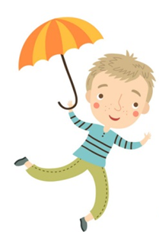
khởi động

Slide 3
5
Chọn từ ngữ để hoàn thiện câu và viết câu vào vở
liên hoan
quây quần
gặp
Buổi tối, gia đình em thường (……….…..) bên nhau.
BuĔ tĒ, gia đình em thường quây quần χǘn nhau.
Notes:
GV cho hs chọn từ. HS chọn vào từ nào thì GV nhấp vào từ đó. Nhấp đúng từ “quây quần” thì nó sẽ di chuyển về chỗ trống. Sau đó enter là câu mẫu viết vở sẽ xuất hiện

Slide 4
4. Viết câu đã hoàn thiện ở mục 5 (SHS trang 38)
BuĔ tĒ, gia đình em thường quây quần χǘn nhau.
Notes:
GV cho hs chọn từ. HS chọn vào từ nào thì GV nhấp vào từ đó. Nhấp đúng từ “quây quần” thì nó sẽ di chuyển về chỗ trống. Sau đó enter là câu mẫu viết vở sẽ xuất hiện

Slide 5
6
Quan sát tranh và dùng từ ngữ trong khung để nói theo tranh.
đọc tập xe đạp cùng
Notes:
GV linh động tổ chức HĐ

Slide 6
7
Nghe viết
Ngày nghỉ lễ, gia đình Chi quây quần bên nhau.
Chi thích ngày nào cũng vậy.
Những chữ nào viết hoa? Vì sao?
Em hãy tìm từ dễ viết lẫn trong bài.
Khi viết chữ đầu dòng, ta lưu ý gì?
Đoạn trên có mấy câu?
Notes:
GV có thể cho HS viết từ khó vào bảng con nếu HS còn nhầm lẫn nhiều và thường xuyên. GV tự linh động từ khó phù hợp với địa phương.

Slide 7
5. Nghe viết (SHS trang 38)
Ngày nghỉ lễ, gia đình Chi quây quần χǘn nhau.
Chi thích ngày nào cũng vậy.
Notes:
GV chiếu cho HS xem cách trình bày trước, sau đó nhấn tắt màn hình rồi đọc cho hs viết.

Slide 8
8
Chọn chữ phù hợp thay cho bông hoa.
a. gi hay d?
đôi ày
nuôi ưỡng
tờ ấy
b. ng hay ngh?
ày lễ
e nhạc
ỉ ngơi
Notes:
Gọi HS đọc lại bài

Slide 9
GIÚP HÀ TÌM NGƯỜI THÂN

Slide 10
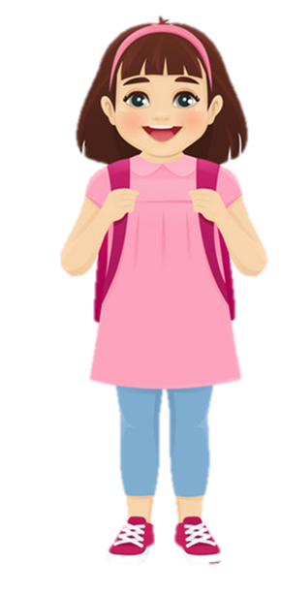
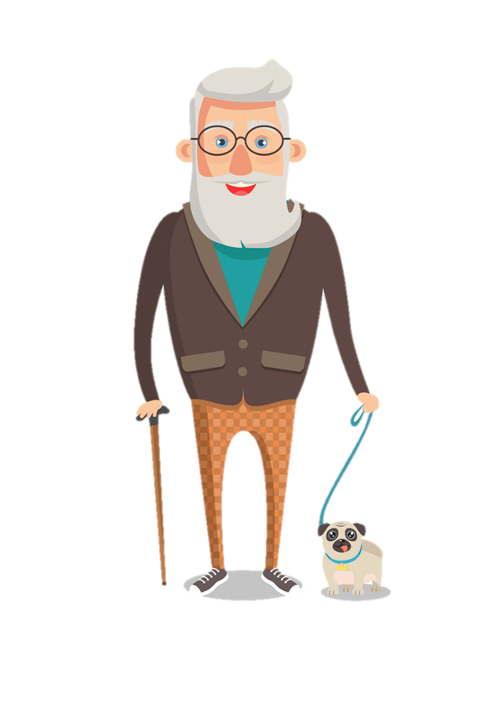
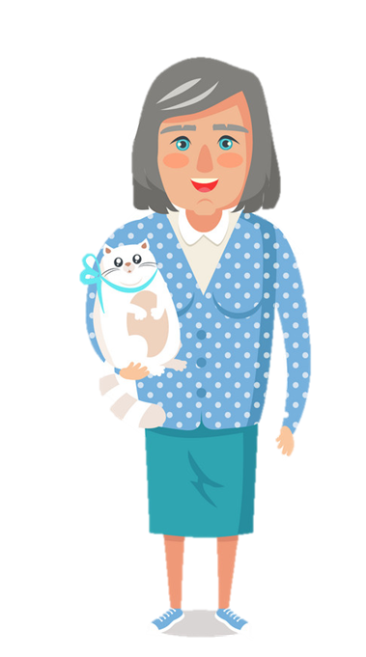
gi
a. gi hay d?
đôi ày
d
nuôi ưỡng
gi
tờ ấy
b. ng hay ngh?
ng
ày lễ
ngh
e nhạc
ngh
ỉ ngơi

Slide 11
9
T
r
ò
c
h
ơ
i
Cây gia đình
Gắn thẻ từ chỉ người thân trong gia đình lên “Cây gia đình”

Slide 12
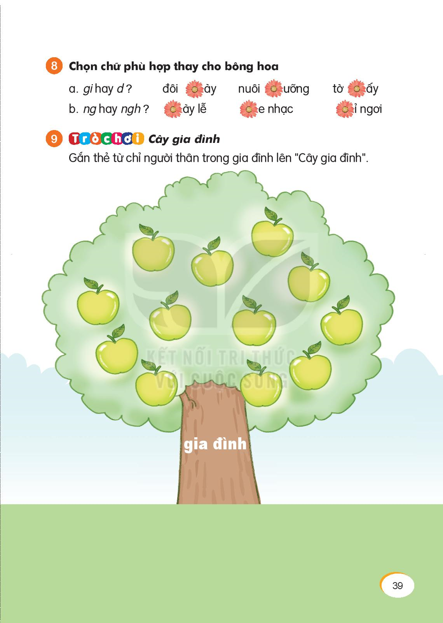
Dì
Thím
Anh
Chú
Ông
Mẹ
Chị
Cậu, Mợ
Bà
Cô
Bố
Bác

Slide 13
Dặn dò: + Xem lại bài trang 36 đến trang 39
+ Xem bài ngôi nhà (trang 40+ 41)

